Slide 1
EoMT model on iOS
2025년 9월 2일
Suhyeon Lee
Department of Computer Engineering

Slide 2
목표 및 진행사항
목표
iOS 환경에서 panoptic segmentation이 가능한 EoMT 모델 최적화
Panoptic segmentation: 어떤 사물인지, 개별 객체인지를 동시에 구분
진행사항
기존 후처리에서 중복된 연산 제거 – 전체 소요 시간 감소
COCO 데이터셋 추론 소요 시간: 이미지 당 약 0.3s
To Do
→ Panoptic Quality(PQ), mIoU 등의 추가 지표 적용
→ 양자화 적용

Slide 3
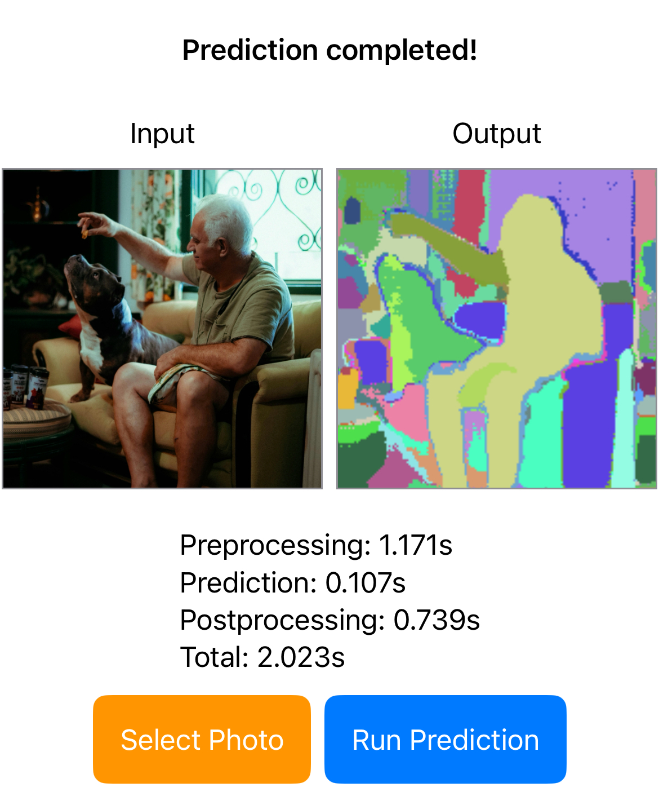
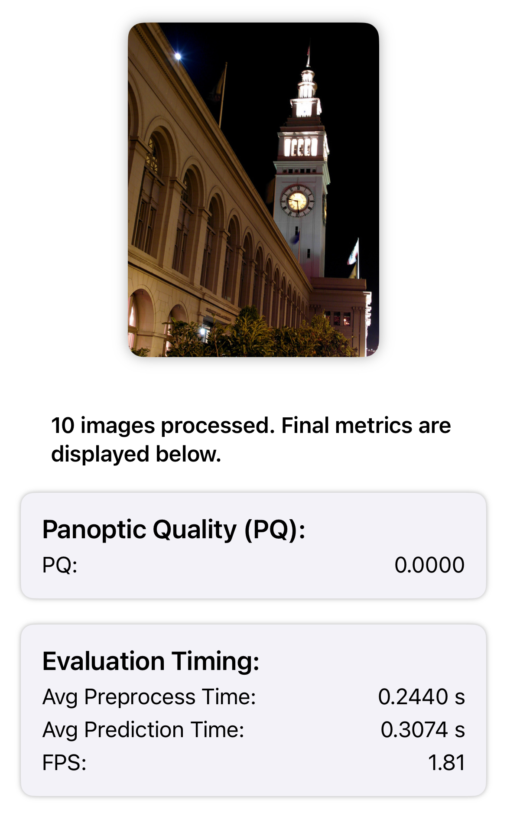
EoMT Model 추론 결과
모델명: eomt_small_640_2x (resolution: 640, epoch 2배)
COCO val 2017 dataset – 랜덤한 10개의 이미지 사용

